Slide 1
JAVA 스터디북
1112 박지윤

Slide 2
목차
01
02
03
04
05
자바 언어의 이해
구조와 변수
데이터 타입
연산자
반복문과 제어문

Slide 3
목차
06
07
08
09
10
11
객체 지향
클래스와 멤버 변수
생성자 메서드
메서드와 오버로딩
상속
추상클래스&인터페이스

Slide 4
01
자바 언어의 이해

Slide 5
01.
자바 언어의 이해
자바 언어의 역사
1991 선 마이크로시스템즈의 제임스 고슬링을 주축으로 가전제품의 셋톱박스에 사용하기 위해 개발했다
1991 Oak 언어 개발 : 가전 제품과 정보기기를 통합하는 새로운 인터페이스를 제공하는 언어를 개발했다
1995 java로 이름을 바꾸며 일반인에게 공개했다
1996 java 1.0 버전을 발표했다

Slide 6
01.
자바 언어의 이해
자바 언어의 특징
등장 배경
- 특정 컴퓨터마다 실행파일을 만드는 C언어의 문제점이 있었다
- 가전 제품의 긴 수명으로 인한 완벽한 호환성 및 네트워크를 통한 시스템 업그레이드가 가능한 언어의
필요성이 강조되었다
- C++ 언어의 복잡성도 한 몫 했다

Slide 7
01.
자바 언어의 이해
자바 언어의 특징
➀ C++에 비해서 단순하다
➁ 완벽한 객체지향언어이다.
➂ 플랫폼에 독립적이다. (VM위에서 실행)
➃ 컴파일러와 인터프리터 언어 두 가지 특징을 모두 갖는다.
➄ 분산 처리에 용이하다. (네트워크에 강하다.)
➅ 견고하다.
➆ 안전하다. (보안에 강하다.)
➇ 멀티스레드(동시에 이루어짐=멀티테스팅)를 지원한다. (속도가 빠르다.)
➈ 동적이다. (라이브러리의 확장이 용이하다)
* VM : Virtual Machine

Slide 8
01.
자바 언어의 이해
자바 언어의 특징
➃ 컴파일러와 인터프리터 언어 두 가지 특징을 모두 갖는다.
소스
(.java)
컴파일러
명령어
바이트코드(.class)
인터프리터(VM)
명령어
실행
javac
java

Slide 9
01.
자바 언어의 이해
자바 언어의 특징
➅ 견고하다.
- 포인터를 사용하지 않는다.
- 자동으로 가비지 컬렉션(garbage collection) 을 수행한다.
=> 사용하지 않는 객체는 자동으로 사라진다.
- 엄격한 데이터형 검사를 통해 에러를 조기에 발견한다.
- 실행시간에 발생하는 에러를 처리한다.
* garbage collection : 메모리 관리 기법 중의 하나로,
프로그램이 동적으로 할당했던 메모리 영역 중에서
필요없게 된 영역을 해제하는 기능이다.

Slide 10
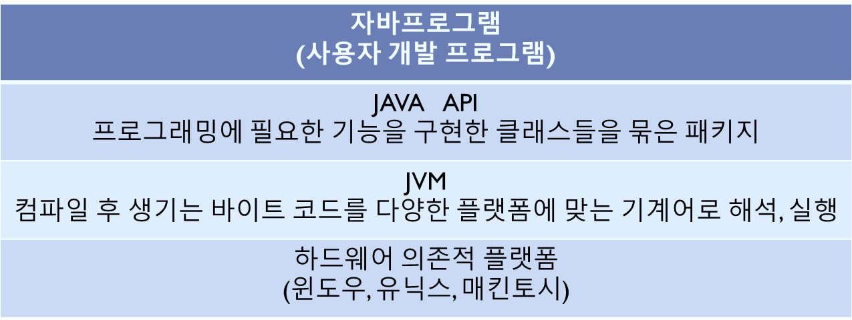
01.
자바 언어의 이해
자바 개발 환경
JDK (java development kit) : 하드웨어나 운영체제에 관계없이 실행될 수 있는 자체 플랫폼

Slide 11
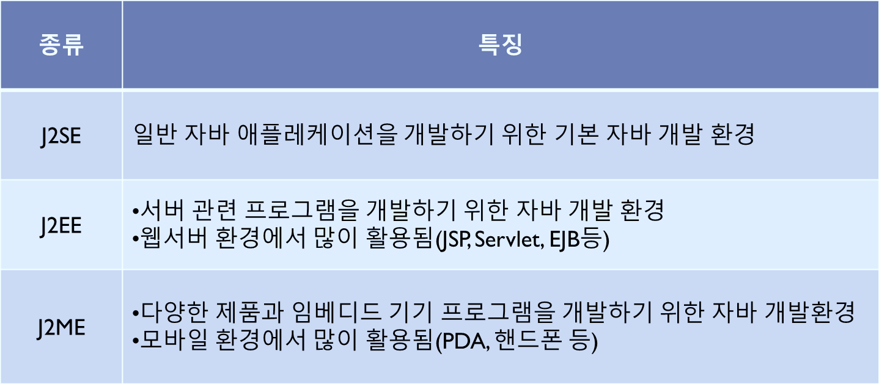
01.
자바 언어의 이해
자바 개발 환경 종류

Slide 12
01.
자바 언어의 이해
자바 개발 환경 설치
➀ 제어판-시스템 및 보안-시스템-버전 및 운영체제 확인
➁ https://www.oracle.com/technetwork/java/javase/downloads/index-jsp-138363.html 사이트에 연결
➂ 본인의 운영체제에 맞는 JAVA SE 다운로드
➃ 다운받은 JAVA SE 프로그램을 더블클릭하여 설치
➄ 파일 탐색기를 열어 프로그램 설치 경로 복사
➅ 경로설정 : 제어판-시스템 및 보안-시스템-고급시스템설정-고급-환경변수-시스템 변수-편집-“;”를
입력 후 복사한 경로 붙여 넣기
➆ cmd창을 열어 다음(c:>java – version)과 같이 확인하기
➇ http://www.eclipse.org/downloads/packages/ 접속, Eclipse 다운로드, 원하는 폴더에 압축 풀기
➈ File-new-java project-test 라고 입력

Slide 13
01.
자바 언어의 이해
자바 프로그램 기본 구조
public class 클래스 이름{
public static void main(String args[ ]){
실행할 명령;
/* */
//
}
}
➀ 자바프로그램은 클래스들의 집합이다.
➁ 클래스 중 하나는 반드시 main( )메서드를 포함함다.
➂ VM은 실행 시 main( )메서드를 가장 먼저 호출한다.
➃ 클래스명 앞에 public 키워드를 추가하면 그 클래스의 이름은 파일명과 동일해야 하는 규칙이
있기 때문이다
➄ 클래스 이름은 항상 대문자로 시작한다.
➅ 참고) https://wikidocs.net/262

Slide 14
01.
자바 언어의 이해
자바의 식별자
식별자 : 프로그램 구성요소를 나타내기 위해 사용하는 단어
식별자의 세가지 유형
➀ 프로그래머가 선택한 단어
➁ 다른 프로그래머가 선택한 단어
➂ 예약어 (데니스 리치)
public class Welcome {
3 3 1
public static void main(String[] args) {
3 3 3 3 3 3
System.out.println("Welcome to JAVA world");
3 3 3 “ 문자열 “
}
}

Slide 15
01.
자바 언어의 이해
자바의 실행오류
번역 오류 (compile time error) : 번역과정에서 발생하는 오류이다
실행 오류 (run time error) : 잘못된 실행을 하는 경우 프로그램의 동작이 멈추는 경우이다
논리 오류 (logical error) : 원하는 결과가 나오지 않고 틀린 답이 나오는 경우로 프로그램의
설계상의 문제가 있는 경우가 대부분이다, 오류를 수정하기가 매우 어렵다

Slide 16
01.
자바 언어의 이해
간단한 출력문
System . out . print ( or println)
클래스 객체 메서드 ( 줄바꿈 여부)
//문자열(“”)출력하는 메서드
//문자열+문자열=>문자열
//문자열+숫자=>문자열
연산 최고순위=>()
System.out.print (“여러분을” + “환영합니다”);
System.out.println(“나의 나이는” + 17 + “살입니다”);
System.out.println(“3과 4를 더함” + 3+ 4);
System.out.print(“3과 4를 더함” + (3+4));
결과 예상해보기

Slide 17
02
구조와 변수

Slide 18
02.
구조와 변수
자바의 변수
변수 : 데이터가 저장된 기억공간(주기억장치)의 이름이다
데이터는 수시로 바뀔 수 있으므로 변수라고 한다.
덮어쓰기가 가능 -> 최종으로 덮어쓰기가 된 값이 저장되어 있다.
➀ int a = 100;
➁ int a = 500;
➂ int a = 700;
➀, ➁, ➂이 순서대로 진행되면 최종적으로 a엔 700이 저장됨
cf. 정수형 변수 선언과 int a+b; 는 여러 번 쓰면 안 됨

Slide 19
02.
구조와 변수
자바의 변수명 사용규칙
➀ 알파벳 대소문자, 숫자, _, $만 사용 가능
➁ 첫 문자로 숫자가 올 수 없다.
➂ 예약어는 사용할 수 없다.
➃ 대소문자를 구분한다. (a와 A는 다르다.) (일반적으로 소문자로 시작)
➄ 길이제한이 없다.
➅ 변수이름을 보고 의미를 파악하면 좋다
(ex - 원주율 : r, 학생이름 : s_name, 키 : height, 번호 : number)

Slide 20
03
데이터 타입

Slide 21
03.
데이터 타입
자바의 변수
데이터 타입 : 변수에 실제 사용되는 데이터가 저장되는 형 (type)
종류 | 타입 | 바이트수 | 비고
논리 | boolean | 1 | 소문자 true / false (0,1은 지원안함)
문자 | char | 2 | 유니코드 기반, 반드시 작은 따옴표
정수 | byte | 1 | -2⁷ ~ 2⁷-1 (-128 ~127)
 | short | 2 | -2¹⁵ ~ 2¹⁵-1 (-32768 ~ 32767)
 | int | 4 | 기본정수형 -2³¹ ~ 2³¹-1 ( -2147483648 ~ 2147483647)
 | long | 8 | 숫자의 끝에 l, L을 붙인다. -2⁶³ ~ 2⁶³-1
실수 | float | 4 | 숫자의 끝에 f,F을 붙인다. 약 -3.4*10³⁸ ~3.4*10³⁸
 | double | 8 | 기본실수형 , 약 -1.7*10³⁰⁸ ~1.7*10³⁸

Slide 22
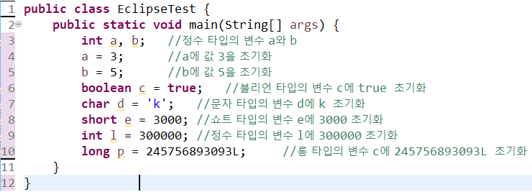
03.
데이터 타입
자바의 변수
여러 종류의 데이터 타입을 사용한 예시

Slide 23
03.
데이터 타입
데이터 형변환
데이터 형변환(묵시적 형변환) : 이미 선언된 데이터형을 다른 데이터형으로 변환하는 것이다
종류 | 타입 | 바이트수
논리 | boolean | 1
문자 | char | 2
정수 | byte | 1
 | short | 2
 | int | 4
 | long | 8
실수 | float | 4
 | double | 8
int a = 12;
byte b = (byte)a;
byte d = (byte)(a+b);
System.out.println( "a+b :" + d );
자동형변환
강제형변환 (타입 캐스팅)
더 작은 데이터 형으로 변환하는 것이다.

Slide 24
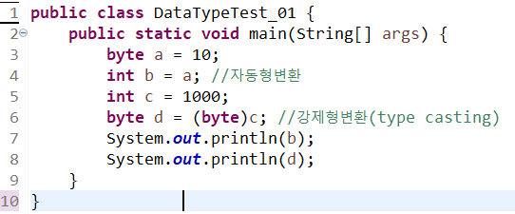
03.
데이터 타입
데이터 형변환
데이터 형변환을 사용한 예시

Slide 25
03.
데이터 타입
참조 타입
참조 타입 : 데이터가 저장되어 있는 메모리 주소를 기억하고 이 주소를 통해 해당 데이터를 참조할 수
있도록 한다
String a = “java”;
s
12번지
15번지
java

Slide 26
03.
데이터 타입
상수
상수 : 프로그램의 실행 중 변화하지 않는 값
- 정수형, 실수형, 문자형(‘ ‘) , 논리형 상수가 있다.
- final 예약어를 변수타입 앞에 쓰며 상수명은 대문자로 작성한다.
- 상수사용의 유용한 점
➀ 불분명한 값에 의미를 부여
➁ 프로그램 수정 용이
➂ 프로그래머에 의해 잘못 입력되는 것을 방지
Ex) final double Pie = 3.14;

Slide 27
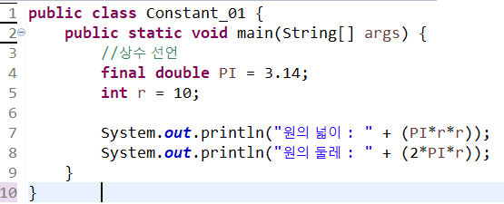

03.
데이터 타입
상수
대표적으로 상수로 쓰이는 원주율을 이용한 예시

Slide 28
03.
데이터 타입
Scanner가 제공하는 메서드
변환 타입 | 메소드이름 | 설명
String | next() | 다음 한 토큰을 읽는다.
String | nextLine() | 다음 한 줄을 읽는다.
byte | nextByte() | 다음 한 바이트를 읽는다.
int | nextInt() | 다음 정수를 읽는다.
long | nextLong() | 다음 Long 정수를 읽는다.
short | nextShort() | 다음 Short 정수를 읽는다.
float | nextFloat() | 다음 부동소수점 수를 읽는다.
double | nextDouble() | 다음 부동소수점 double 수를 읽는다.

Slide 29
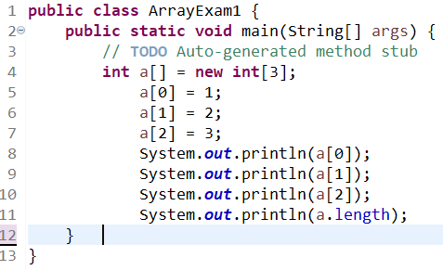
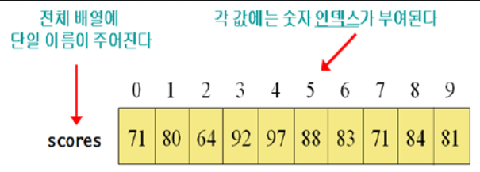

03.
데이터 타입 – 배열
배열이란?
배열 : 같은 종류의 데이터를 여러 개 저장하기 위한 기억장소이다
배열은 객체로 처리하며 참조형 변수이다
배열은 메모리를 절약하고 간결한 프로그램 가능하다
결과

Slide 30

03.
데이터 타입 – 배열
배열의 사용
1단계 배열 선언 : 기억 장소의 주소를 가리키는 변수를 선언하며 크기를 지정할 수 없다.
데이터형 배열명[ ] 또는 데이터형[ ] 배열명
예) int a[ ] 또는 int[ ] a(권장)
2단계 배열 생성 : new 연산자로 기억공간을 확보하고 주소를 1단계의 배열변수에 저장, 크기를 지정
배열명 = new 데이터형[길이]
예) a = new int[3]
3단계 : 배열 초기화
a
null
a
~~번지
~~번지
int 1
int 2
int 3
1, 2, 3 단계를 한 번에 하는 예시

Slide 31
03.
데이터 타입 – 배열
배열의 초기값
Cf. 배열의 초기값을 특별히 지정하지 않았을 경우에는 다음과 같이 초기화된다
byte(1), short(2), int(4) | Long(8) | Float(4) | Double(8) | Boolean(1) | char(2)
0 | 0L | 0.0F | 0.0 | false | ‘\u0000’

Slide 32
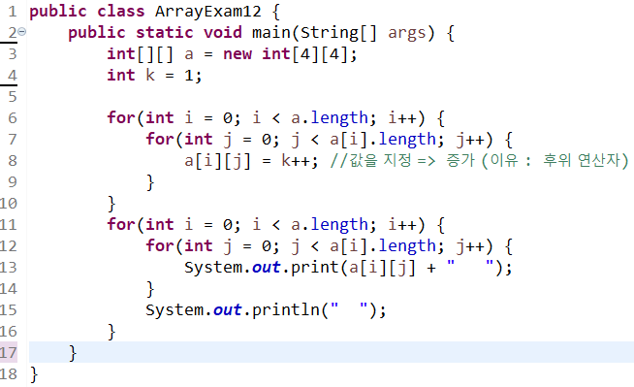

03.
데이터 타입 – 배열
2차원 배열
2차원 배열 : 1차원 배열과 달리 행과 열을 가진 배열이다
배열이름(arr) | 열 0 | 열 1 | 열 2 | 열 3
행 0 | a arr[0][0] | b arr[0][1] | c arr[0][2] | d arr[0][3]
행 1 | e arr[1][0] | f arr[1][1] | g arr[1][2] | h arr[1][3]
행 2 | I arr[2][0] | j arr[2][1] | k arr[2][2] | l arr[2][3]

Slide 33
03.
데이터 타입
비교와 정리
 | 기본자료형 변수 | 참조자료형 변수
정의 | 기본 자료형 값을 가진다. | 값에 대한 참조, 즉 주소를 갖는다.
종류 | 정수, 실수, 문자, 논리값 등 | 배열, 클래스참조변수, 인터페이스 등
예 | int a =100 a 라는 변수에 실제 100이라는 값이 들어간다. a | int[ ] a = new int[3]; a[0] = 10; a[1] = 20; a[2] = 30; => a 라는 변수에는 a[0]값이 저장된 위치의 주소값이 저장되어 있다. 그리고 int 타입이므로 다음 주소값들은 4byte씩 더해간다. => a 100번지
100
a[0]=10
a[1]=20
a[2]=30
a.length
100

Slide 34
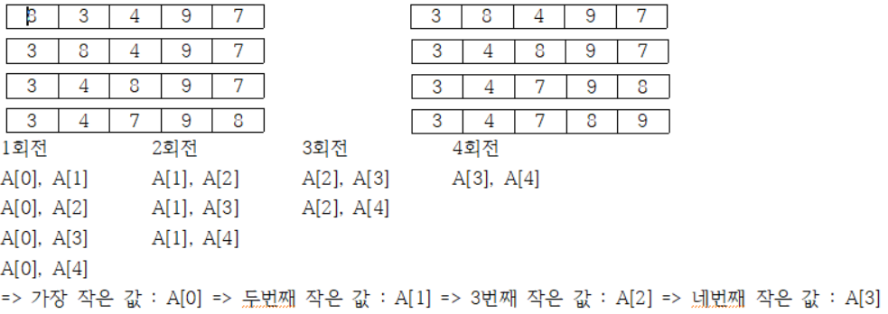
03.
데이터 타입 – 정렬
선택정렬
정렬(sort) : 주어진 자료를 어떤 기준에 의하여 크기 순서로 배열하는 것을 의미한다.
작은 순서에서 큰 순서로 나열하는 것을 오름차순 정렬(ascending sort),
큰 순서에서 작은 순서로 정렬하는 것을 내림차순 정렬(descending sort)이라 한다.
선택정렬(selection sort)
선택정렬에서 5개의 자료를 비교하려면 4회전이 필요하다. = 데이터 개수 - 1만큼 회전한다
하나씩 고정되어 나간다

Slide 35
04
연산자

Slide 36
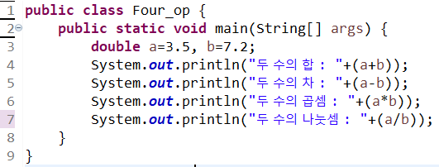

04.
연산자
산술 연산자
가감승제(더하기, 빼기, 곱하기, 나누기)
연산순위는 대수와 동일하다.
단항 +, - => *, /, % => +, -
종류 | 사용법 | 기능 | 비고
+ | a+b | 덧셈
- | a-b | 뺄셈
* | a*b | 곱셈
/ | a/b | 나눗셈
% | a%b | 나머지 | 실수형도 가능 Cf) C언어는 정수형

Slide 37
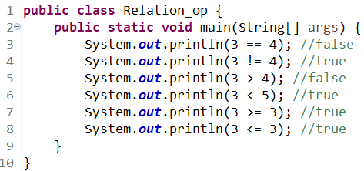

04.
연산자
관계 연산자
비교 연산자라고도 한다
피연산자의 크기나 객체의 타입 비교 등에 사용된다
결과에 따라 true 또는 false의 논리형 결과를 반환한다
종류 | 사용법 | 기능 | 비고
> | a>b | 크다 | true or false
>= | a>=b | 크거나 같다 | true or false
< | a<b | 작다 | true or false
<= | a<=b | 작거나 같다 | true or false
== | a==b | 같다 | true or false
!= | a!=b | 같지 않다 | true or false

Slide 38
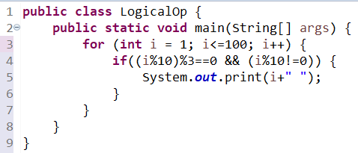
04.
연산자
논리 연산자
주어진 조건식이 참인지 거짓인지를 판단한다
주어진 조건식이 참인지 거짓인지를 판단하여 true 또는 false의 논리형 결과를 반환
종류 | 사용법 | 기능 | 비고
& | a & b | a, b 모두 true 인 경우 true | AND
&& | a && b | &와 동일 단, a가 false인 경우는 b를 수행하지 않고 false반환
| | a | b | a와 b중 하나라도 true 이면 true | OR
|| | a || b | |와 동일 단, a가 true인 경우는 b를 수행하지 않고 true반환
! | ! a | a가 true면 false, a가 false면 true | NOT

Slide 39
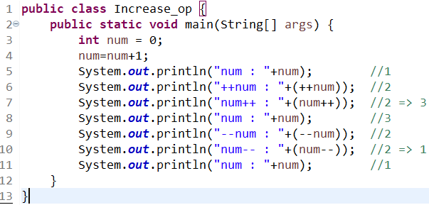
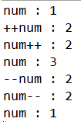
04.
연산자
증감 연산자
증가, 감소 연산자이다
변수의 값에 1을 증가 또는 감소시킨 수 그 값을 다시 변수에 저장하는 연산자이다 (전위형, 후위형)
종류 | 사용법 | 비고
 |  | 연산식 | 결과
++ a | a를 증가 후 수식에 적용 | a=10; b=++a + 10 | a = 11 b = 21
a++ | 수식에 적용 후 a를 증가 | a=10; b=(a++) + 10 | a = 11 b = 20
-- a | a를 감소 후 수식에 적용 | a = 10 b = --a + 10 | a = 9 b = 19
a -- | 수식에 적용 후 a를 감소 | a =10; b = a-- + 10; | a = 9 b = 20

Slide 40
04.
연산자
비트 연산자
비트 별로 연산을 수행한다
종류 | 사용법 | 기능 | 사용 예
& (AND) | a&b | a와 b의 비트 별로 두 비트가 모두 1이면 1, 하나라도 0이면 0 | 00000110& 11111101 | 00000100
| (OR) | a|b | a와 b의 비트 별로 두 비트가 모두 0이면 0, 하나라도 1이면 1 | 00000110| 00001000 | 00001110
^ (XOR) | a^b | a와 b의 비트 별로 두 비트가 서로 다르면 1, 같으면 0 | 00000110^ 00001000 | 00001001
~ (NOT) | ~a | a와 b의 비트 별 반전 | ~00000110 | 11111001
(shift right) | a>>b | a의 비트를 b 비트 수만큼 우측으로 이동 | 00010100>>2 | 00000101
<< (shift left) | a<<b | a의 비트를 b 비트 수만큼 좌측으로 이동 | 00010100<<2 | 01010000
>>> | a>>>b | a의 비트를 b 비트 수만큼 우측으로 이동 | 00010100>>>2 | 00000101

Slide 41
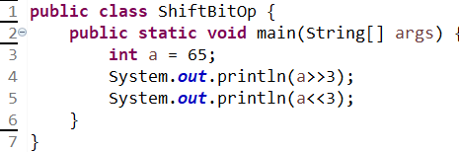

04.
연산자
비트 연산자
비트 연산자의 사용 예시

Slide 42
04.
연산자
비트 연산자
비트 연산자의 활용
종류 | 사용법 | 활용
& | a & b | 특정 비트를 0으로 만들기 위해 사용
| | a | b | 특정 비트를 1로 만들기 위해 사용
^ | a ^ b | 특정 비트를 비트 반전시키기 위해 사용
~ | ~a | 1의 보수를 만들기 위해 사용
>> | a >> b | 곱셈과 나눗셈에 응용
<< | a << b | 곱셈과 나눗셈에 응용
>>> | a >>> b | 곱셈과 나눗셈에 응용

Slide 43
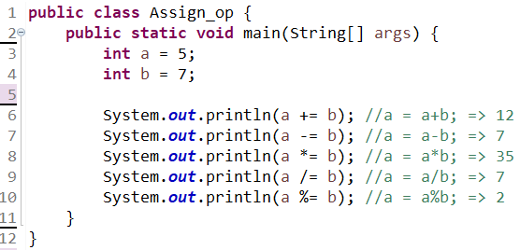

04.
연산자
대입 연산자
우변식(변수, 상수, 수식 등)의 최종 결과를 좌변의 기억 장소(변수)에 대입하는 연산자이다
종류 | 기능 | 비고
= | a = b | b를 a에 대입
+= | a = a + b ; | a를 b만큼 증가시키고 a에 다시 대입
-= | a = a - b ; | a를 b만큼 감소시키고 a에 다시 대입
*= | a = a * b | a를 b만큼 곱하고 a에 다시 대입
/= | a = a / b; | a를 b로 나누고 a에 다시 대입
%= | a = a % b | a를 b로 나눈 나머지를 a에 다시 대입

Slide 44
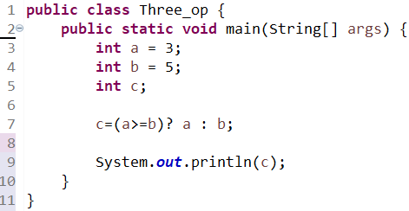
04.
연산자
조건 연산자
조건문 if-else를 축약하여 사용할 수 있는 연산자이다
삼항 연산자라고도 한다
종류 | 사용법 | 기능
? : | 조건 ? 처리1 : 처리2 | 조건이 참이면 처리1을, 조건이 거짓이면 처리2를 처리한다.

Slide 45
04.
연산자
연산자 우선순위
순위 | 연산자 | 순위 | 연산자
1 | () [ ] . (함수, 괄호, 도트 ) | 8 | & (비트 AND)
2 | ++ -- ~ ! (전치) | 9 | ^(비트 XOR)
3 | * / % (승제) | 10 | |(비트 OR)
4 | + - (가감) | 11 | &&(논리 AND)
5 | << >> >>>(비트이동) | 12 | ||(논리 OR)
6 | < <= > >=(비교) | 13 | ? : (삼항)
7 | == !=(비교) | 14 | =(대입)

Slide 46
05
반복문과 제어문

Slide 47
05.
반복문과 제어문
for문
반복문 : 조건식이 참인 동안 문장이나 블록을 반복한다
종류 : for , while, do~while 등
for 문
- 형식
for ( 1. 초기식 ; 2.조건식 ; 3. 증감식 ) {
4. 실행문 …….
}
실행순서 : 1.2.4.3.2.4.3.2.4. ……3.2
반복 변수 초기화한다
조건체크 -> 참이면 실행, 거짓이면 종료한다
실행 후
반복 변수 증가한다
첫 조건이 거짓이면 한 번도 실행하지 않을 수 있다.

Slide 48
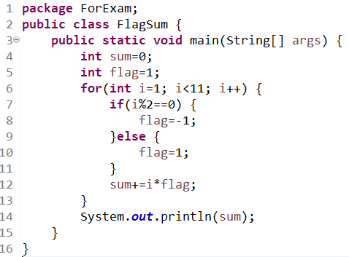
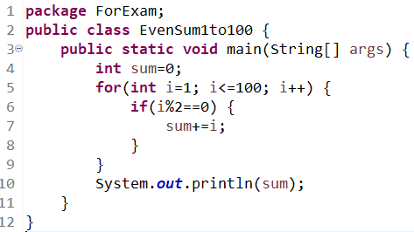
05.
반복문과 제어문
for문 예시
1부터 100까지의 수 중 짝수들만을 누적합시킨 것
1–2+3–4+5…..-10의 결과를 출력하는 것

Slide 49
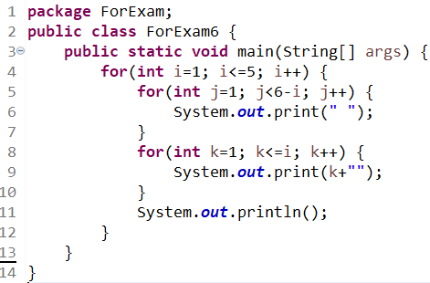
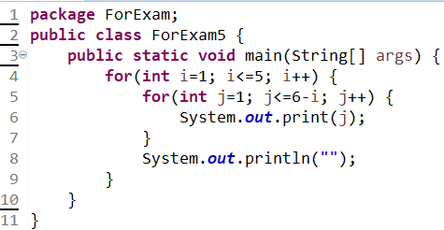


05.
반복문과 제어문
중첩 for문 예시

Slide 50
05.
반복문과 제어문
while문
while 문 : 조건문이 참인 동안만 문장이나 블록을 반복 실행한다
조건식을 먼저 테스트하므로 한번도 반복문이 실행되지 않을 수도 있다
while문
초기식
while (조건식){
:
실행문
증가식
:
}

Slide 51
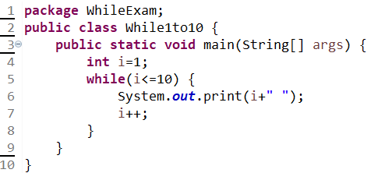
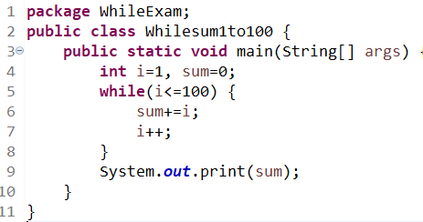
05.
반복문과 제어문
while문 예시
1부터 10까지의 수 중 짝수들만을 출력하는 것
1부터 100사이의 합을 출력하는 것
{

Slide 52
05.
반복문과 제어문
do while문
do while 문 : 조건문이 참인 동안만 문장이나 블록을 반복 실행한다
조건식을 나중에 테스트하므로 반복문이 무조건 한번은 실행된다
do while문
초기식
do{
:
실행문
:
}while (조건식);

Slide 53
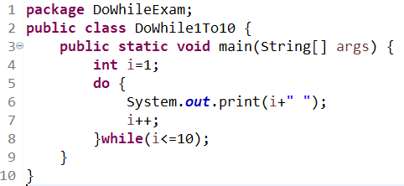
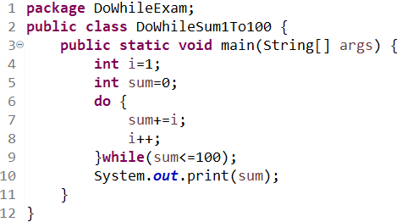
05.
반복문과 제어문
do while문 예시
1부터 10까지의 수들을 출력하는 것
누적합이 100이하일 때까지 수행하는 것

Slide 54
05.
반복문과 제어문
분기문
break문 : Switch 나 반복문(for, while)에서 가장 가까운 반복 블럭을 빠져 나오게 하기 위해서 사용한다
continue문 : 반복문에서 continue 이후의 문장은 실행하지 않고 그 다음 반복을 계속할 때 사용한다
for ( int i=1; i<=10; i++){
if(i== 5) break;
System.out print(i+”\t”);
}
1 2 3 4
for ( int i=1; i<=10; i++){
if(i== 5) continue ;
System.out print(i+”\t”);
}
1 2 3 4 6 7 8 9 10

Slide 55
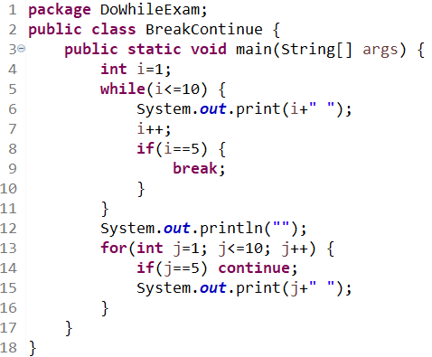

05.
반복문과 제어문
분기문 예시
1부터 10까지의 수를 출력한다
단, i=5이면 반복블럭을 빠져나온다
1부터 10까지의 수를 출력한다
단, j=5이면 countinue이후의 문장은
수행하지 않고 그 다음 반복으로 넘어간다

Slide 56
05.
반복문과 제어문
if문
if문 : 조건에 따라 선택적으로 문장이 실행되는 구조문이다
조건식
if(조건식){
참일 때 수행;
//거짓이면 { }다음 문장을 수행한다.
}
참
거짓
명령문

Slide 57
05.
반복문과 제어문
if else 문
if else 문 : 조건에 따라 선택적으로 문장이 실행되는 구조문이다
조건식
If(조건식){
참일 때 수행;
} else {
거짓일 때 수행;
}
명령문 1
명령문 2

Slide 58
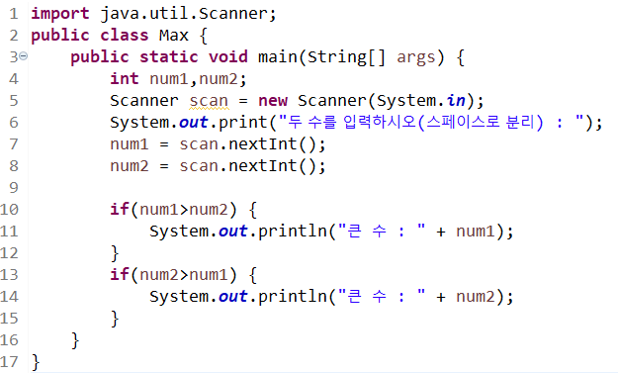
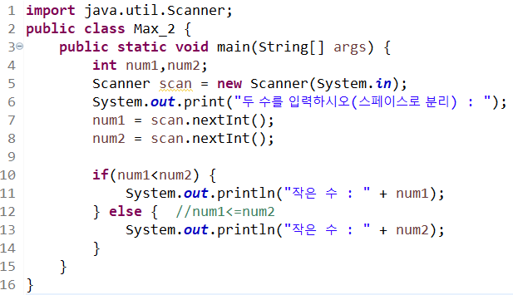


05.
반복문과 제어문
If문, if else문 예시
두 입력값 중 큰 값을 구하는 것
두 입력값 중 작은 값을 구하는 것

Slide 59
05.
반복문과 제어문
if else if … else 문
if else if … else 문: 조건에 따라 선택적으로 문장이 실행되는 구조문이다
If(조건식1){
참일 때 수행;
} else if (조건식2) {
참일 때 수행;
} else if(조건식3) {
참일 때 수행;
}
:
:
}else{
모두 거짓일 때 수행;
}
true
조건1
실행문 1
false
true
조건2
실행문 2
false
true
조건3
실행문 3
false
실행문 4

Slide 60
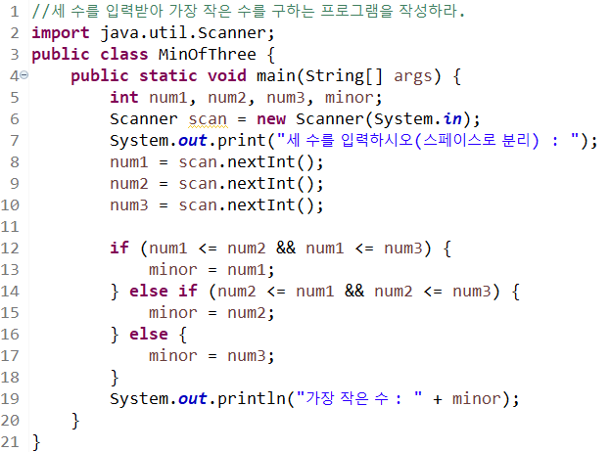

05.
반복문과 제어문
if else if … else 문 예시
세 수를 입력 받아 가장 작은 값을 구하는 것

Slide 61
05.
반복문과 제어문
switch case 문
switch case 문 : 조건식에 대한 상수값에 따라 여러 갈래로 분기가 되는 문장이다
switch(조건식){
case 상수1: 실행문 ; [break;]
case 상수2: 실행문 ; [break;]
case 상수3: 실행문 ; [break;]
:
[default : 실행문 ;]
}
=> break 를 만나면 switch를 빠져나가고 break가 없으면 다음 실행문이 계속 실행된다.
=> 상수는 조건식의 결과값과 일치하는 상수값을 의미한다

Slide 62
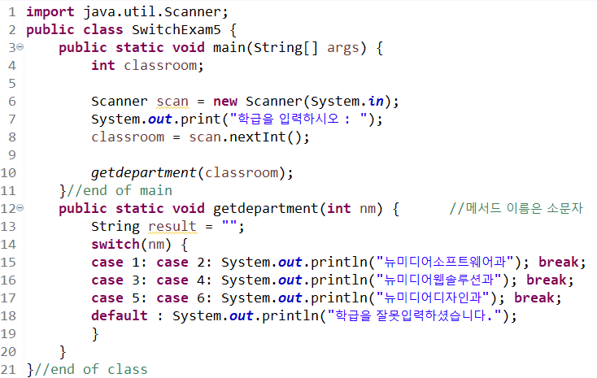
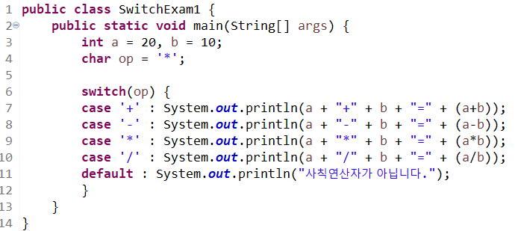


05.
반복문과 제어문
switch case 문 예시
연산자에 따라 출력 결과가 달라지는 것
학급을 입력받고 반을 판별하는 것

Slide 63
06
객체 지향

Slide 64
06.
객체 지향
객체 지향 언어의 발전
- 1960년대 시뮬라 67 : 실용적 언어로 발전하지는 못하였으나 객체 지향 이론을 소개했다
- 1970년대 스몰토크 : 순수 객체 지향 언어로 인정받는 최초의 언어로
이후 에이다(Ada), 이펠(effel) 등에 영향을 미쳤다
프로그램 언어뿐만이 아니라 프로그램 개발 방법론 등에 영향을 미쳤다
- 1990년대 C++ : 범용적으로 사용되기 시작한 객체 지향 언어로 GUI 발전에 따라 기능이 향상되었다
객체 지향 기술은 소프트웨어 부품화, 소프트웨어 컴퍼넌트의 재사용을 목적으로 한다
* 이후 C++ 언어는 자바가 등장하게 된 배경이 된다

Slide 65
06.
객체 지향
객체 지향
객체 지향 프로그래밍 : 실생활에 있는 객체를 이용해 프로그래밍하는 것
객체 지향 프로그래밍 : 절차지향 프로그래밍의 한계성을 극복한다
➀ 구조체에서는 속성인 멤버 변수만 지정, 행위에 대해서는 procedure(함수)로 구현하여
➁ 프로그램 길이가 길어지고
➂ 재 사용성이 거의 없으며
➃ 코드가 간결하지 못하다

Slide 66
06.
객체 지향
객체와 클래스
객체(Object)
사람들이 의미를 부여하고 분류하는 논리적 단위로,
실세계에 존재하는 명사로서의 성질을 갖는 모든 것
- 실제 프로그램에서 필요한 특성만을 중심으로 모델링
- 정적인 특성(속성 : attribute)과 동적인 특성(메서드:method)로 구성
- 예 ) 자동차 객체
클래스
- 객체를 프로그래밍 언어로 정의한 것
- 동일한 속성과 메서드를 가진 여러 개의 객체를 생성하는 형판
속성 | 메서드
소유자, 마력, 가격, 색상 등 | 달리다, 정지하다, 연료를 넣다 등

Slide 67
06.
객체 지향
3단계
객체(Object) 지향 프로그래밍의 3단계
1. 실세계 객체의 모델링
2. 클래스 정의
3. 인스턴스(instance) 객체의 생성 및 사용
예)
1.자동차 객체 모델링
2. Class Car{
String 모델명;
Stirng 제조사;
void speedUp();
void stop();
3. Car morning = new Car(“모닝”, “현대”);
morning.speedUp();
morning.stop();

Slide 68
06.
객체 지향
특징들
➀ 대규모 프로젝트 개발에 유연하게 적용된다
➁ 캡슐화(자료 추상화) - 자료 추상화는 객체 내부에서만 알고 있어야 하는 정보는 숨기고 외부에 보여야 할 정보만을
표현함으로써 프로그램을 간단히 만드는 것이다. 단지 객체를 사용할 수 있는 인터페이스를 통해 사용만 하면 된다.
- 사용자 서비스코드 간결(=추상화)
- 보호해야 할 data (data보호 = > 캡슐화 => 접근제어자, 인터페이스)
*접근제어자나 인터페이스의 사용 등 다양한 객체 지향 프로그래밍 기법을 통해 캡슐화를 할 수 있다.
➂ 상속(Inheritance) - 상속은 새로운 클래스가 기존의 클래스의 자료와 연산을 이용할 수 있게 하는 기능이다.
만약 정의하려는 클래스가 이미 정의된 클래스가 갖는 속성과 메서드에 약간의 속성과 메서드가 추가되어야 한다면
기존의 클래스를 상속받아 새로 필요한 속성과 메서드를 추가한다.
예) B extends A = B는 A를 상속한다. ~~~A에 있는 속성 B에서 사용가능하다 (is a)
자동차
트럭은 자동차를 상속한다
택시는 자동차를 상속한다
트럭
택시

Slide 69
06.
객체 지향
특징들
➃ 다형성(polymorphism) – 여러 개의 형태를 갖는다는 의미로 메서드 형태가 다양하거나, 동일한 이름의 메서드가 약간씩 다른 의미(결과)를 가질 수 있다는 것을 뜻한다. 객체 지향 언어에서는 메서드 오버로딩과 메서드 오버라이딩이 다형성이 적용된 대표적인 예이다. 오버로딩은 메서드 중복 정의, 오버라이딩은 메서드 재정의를 뜻한다.
오버로딩 : 하나의 클래스에서 동일한 이름의 메서드가 매개변수의 개수나 타입을 달리해서 여러 가지 형태로 존재
오버라이딩 : 상속관계에 있는 하위 클래스가 상위 클래스의 메서드를 재정의 하는 것(상속관계)
메서드 오버로딩의 예) 삼각형 면적구하기(밑변, 높이) => 들어가는 매개변수가 다름
메서드 오버라이딩의 예) 택시, 연료를 넣다(), 트럭, 연료를 넣다() => 휘발유, 경유
➄ 메시지패싱 – 인스턴스 객체간 통신하는 방법으로 메시지를 주고 받으면서 일을 수행한다
Car : 객체
morning : 인스턴트 객체

Slide 70
06.
객체 지향
클래스의 정의
➀ 객체참조 변수 선언(object reference variable)
Car morning ;
➁ 인스턴스 객체 생성
moring = new Car( ) ; => new 연산자는 메모리를 할당하는 연산자이다
➀, ➁ 단계를 하나의 문장으로 표현
Car morning = new Car( );
morning
null
mornig
100번지
100번지
name
speed
speedup( )
Stop( )

Slide 71
06.
객체 지향
인스턴스 객체 생성하기
형식
class 클래스이름 { //클래스 선언부
//클래스 멤버
1. 생성자 메서드(Construction method : 생략가능)
2. 멤버 변수
3. 메서드
4. 내부(inner) 클래스 ……
}

Slide 72
07
클래스와 멤버 변수

Slide 73
07.
클래스와 멤버 변수
class Student{
String name; //모든 멤버변수의 접근제어자는 default
int grade; //동일한 패키지, 클래스에서만 접근이 가능
String telephone;
}
class ClassExam{
public static void main(String[] args) {
Student kim = new Student();
kim.name="김현우"; kim.grade = 2;
kim.telephone = "123-345-6789";
System.out.println("학생정보 : “
+kim.name+kim.grade+kim.telephone);
}
}
클래스와 인스턴스 객체 생성 예제
➀ 멤버변수만 갖는 클래스의 예
class Student {
public String name;
public int grade;
String telephone;
}
접근제어자가 생략된 변수는 실제로 동일한 클래스, 동일한 패키지에서만 접근이 가능하다.
접근제어자 public 을 갖는 변수는 어떤 클래스에서도
접근이 가능하다.

Slide 74
07.
클래스와 멤버 변수
class Box {
// 멤버변수
int width;
int height;
int depth;
// 메서드
public void volume(int width, int height, int depth){
int volume;
volume = width * height * depth;
System.out.println("부피 " + volume);
}
}
클래스와 인스턴스 객체 생성 예제
➁ 멤버변수와 메서드를 갖는 클래스의 예
class MyBox {
int width;
int height;
int depth;
}

Slide 75
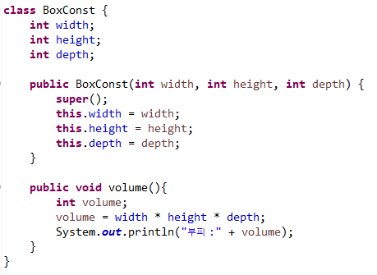
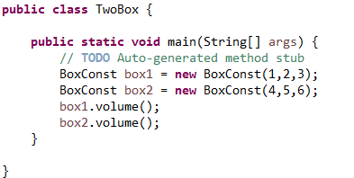
07.
클래스와 멤버 변수
클래스와 인스턴스 객체 생성 예제
➂ 멤버변수와 메서드, 생성자메서드를 갖는 클래스의 예

Slide 76
07.
클래스와 멤버 변수
멤버변수 (객체속성변수)
멤버 변수 : 클래스를 정의할 때 메서드 밖에 선언하는 변수이다
객체가 가질 수 있는 정적인 속성을 나타낸다
형식
[접근제어자 ] [static/final] 데이터형 변수명 ;
static : 클래스변수
final 변수 : 상수
final 메서드 : 재정의 불가능한 메서드
final 클래스 : 상속이 불가능한 클래스

Slide 77
07.
클래스와 멤버 변수
멤버변수 접근권한
멤버변수의 접근제어자 | 사용범위 |  |  |  | 설명
 | 클래스 | 하위클래스 | 동일패키지 | 모든클래스
private | O | X | X | X | 자신의 클래스 안에서만 사용 가능 외부에서 접근 불가 정보은닉, 보안
default | O | X | O | X | 동일 패키지내의 클래스에서만 접근가능
protected | O | O | O | X | 동일 또는 하위 클래스에서만 접근가능
public | O | O | O | O | 모든 클래스에서 접근 가능

Slide 78
07.
클래스와 멤버 변수
멤버변수 (객체참조변수)
생성된 객체를 지정하는 변수이다, 객체에 대한 참조 즉 주소값을 가진다
class Box{
int width;
int height;
int depth;
}
class MyBox{
int vol; //객체 속성 변수
String boxname;
Box mybox1 = new Box( ); //객체 참조 변수
}

Slide 79
07.
클래스와 멤버 변수
자바의 최상위 클래스 Object
Object 는 자바의 최상위 클래스로서 사용자 클래스는 모두 Object 를 상속한다.
몇 가지 Object 의 메서드는 클래스 생성시 오버라이딩(재정의)해서 사용한다.
equals()메서드 : 내용비교
toString ()메서드 : 객체의 클래스 이름과 메모리 참조 내용을 문자열로 리턴하며,
print 메서드에 참조형 변수이름을 사용하면 자동호출
활용 ) public void toString( ){…….} => point 등의 예제를 toString을 이용하여 변경해보자
clone()메서드 등 : 객체의 복제에 이용 ……

Slide 80
07.
클래스와 멤버 변수
클래스 변수
클래스 변수의 개념 (전역 변수)
클래스가 로딩되는 과정에서 기억공간이 한번만 확보된다
해당 클래스의 모든 객체가 변수를 공유한다
객체들 사이의 통신이나 공통되는 속성을 표현하는데 사용한다
일반 변수가 객체이름으로 접근하는데 반해 클래스 변수는 클래스 이름으로 접근한다
예시)
static int count;
static string name;

Slide 81
07.
클래스와 멤버 변수
클래스 변수
메모리
:
:
5
:
10
:
:
:
7
:
a= 5
Count=10
Class Test
int a;
Static int count
Class Test
객체생성 = 객체 A
A객체의 a
Count
B객체의 a
객체생성 = 객체 B
a= 7
Count=10
변수 | 생성시기 | 생성위치 | 생성 갯수 | 사용방법
클래스변수 | 클래스 로딩시 | 클래스 | 1개 | 클래스이름.클래스변수이름
객체변수 | 객체생성시 | 객체 | 객체수만큼 | 객체이름.객체변수이름

Slide 82
07.
클래스와 멤버 변수
상수 (final)
final 이 붙은 멤버 변수는 더 이상 값을 변경할 수 없다는 의미이다
상수의 이름은 관례적으로 대문자를 사용한다
public class FinalAreaExam{
public static final double PI = 3.14;
:
:
}

Slide 83
08
생성자 메서드

Slide 84
08.
생성자 메서드
생성자 메서드란?

Slide 85
09
메서드와 오버로딩

Slide 86
10
상속

Slide 87
11
추상클래스&인터페이스

Slide 88
Thank you
나눔스퀘어

